Slide 1









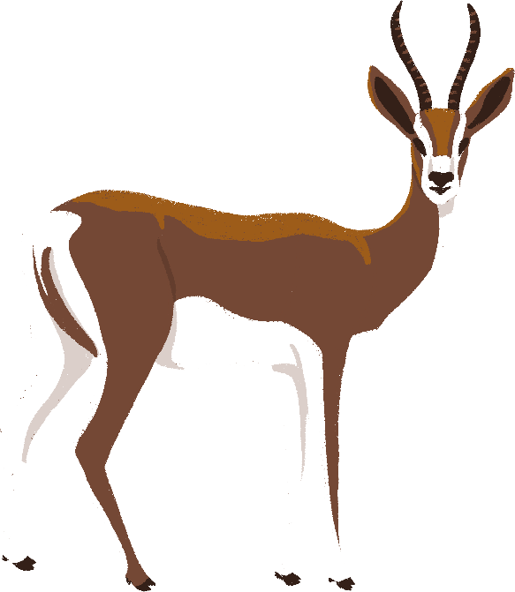
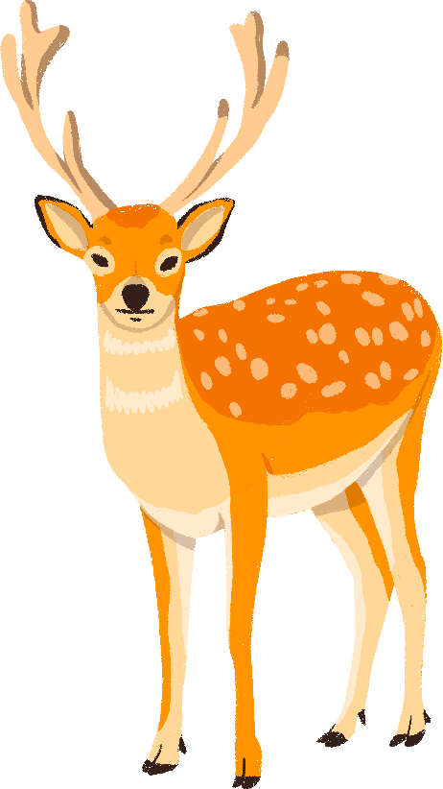
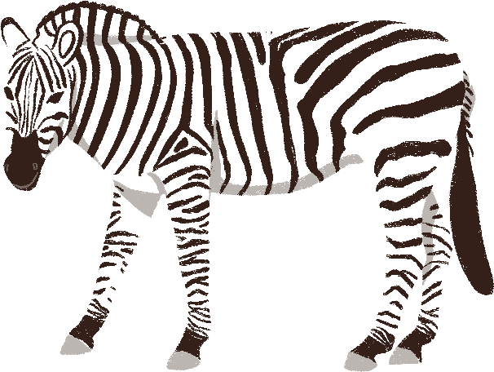
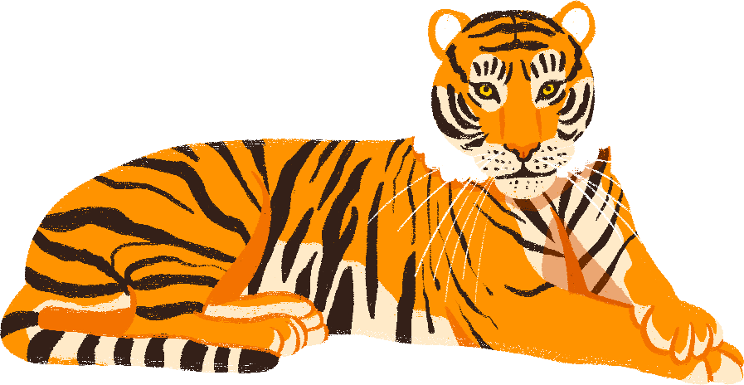
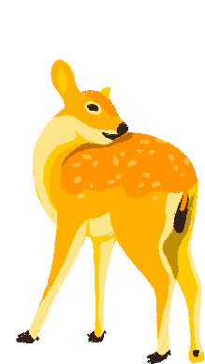





Slide 2






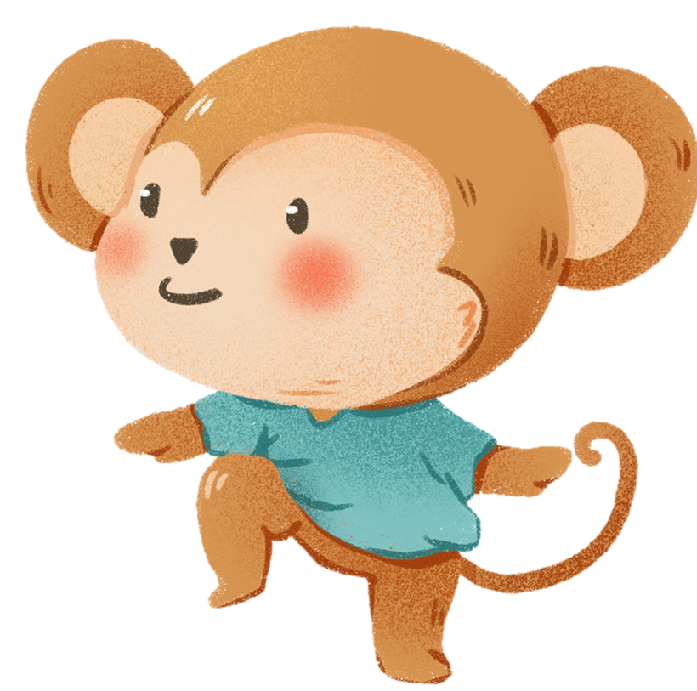

·
·

Slide 3

·
Chim Gõ Kiến nổi mõ
Gà Rừng gọi vòng quanh:
- Sáng rồi đừng ngủ nữa
Nào, đi hội rừng xanh!
Công dẫn đầu đội múa
Khướu lĩnh xướng dàn ca
Kỳ nhông diễn ảo thuật
Thay đổi hoài màu da.
Tre, trúc nổi nhạc sáo
Khe suối gảy nhạc đàn
Cây rủ nhau thay áo
Khoác bao màu tươi non.
Nấm mang ô đi hội
Tới suối, nhìn mê say
- Ô kìa anh cọn nước
Đang chơi trò đu quay!.
·
(Vương Trọng)

Slide 4

nổi
mõ
rừng xanh
tre
khoác
xướng

Slide 5

·
·
Chim Gõ Kiến/ nổi mõ/
Gà Rừng/ gọi vòng quanh:/
- Sáng rồi,/ đừng ngủ nữa/
Nào,/ đi hội rừng xanh!//
Tre, / trúc / nổi nhạc sáo /
Khe suối / gảy nhạc đàn /
Cây / rủ nhau thay áo /
Khoác bao màu tươi non. //
·
·

Slide 6
·
Chim Gõ Kiến nổi mõ
Gà Rừng gọi vòng quanh:
- Sáng rồi đừng ngủ nữa
Nào, đi hội rừng xanh!
Công dẫn đầu đội múa
Khuớu lĩnh xướng dàn ca
Kỳ nhông diễn ảo thuật
Thay đổi hoài màu da.
Tre, trúc nổi nhạc sáo
Khe suối gảy nhạc đàn
Cây rủ nhau thay áo
Khoác bao màu tươi non.
Nấm mang ô đi hội
Tới suối, nhìn mê say
- Ô kìa anh cọn nước
Đang chơi trò đu quay!.
(Vương Trọng)
·

Slide 7

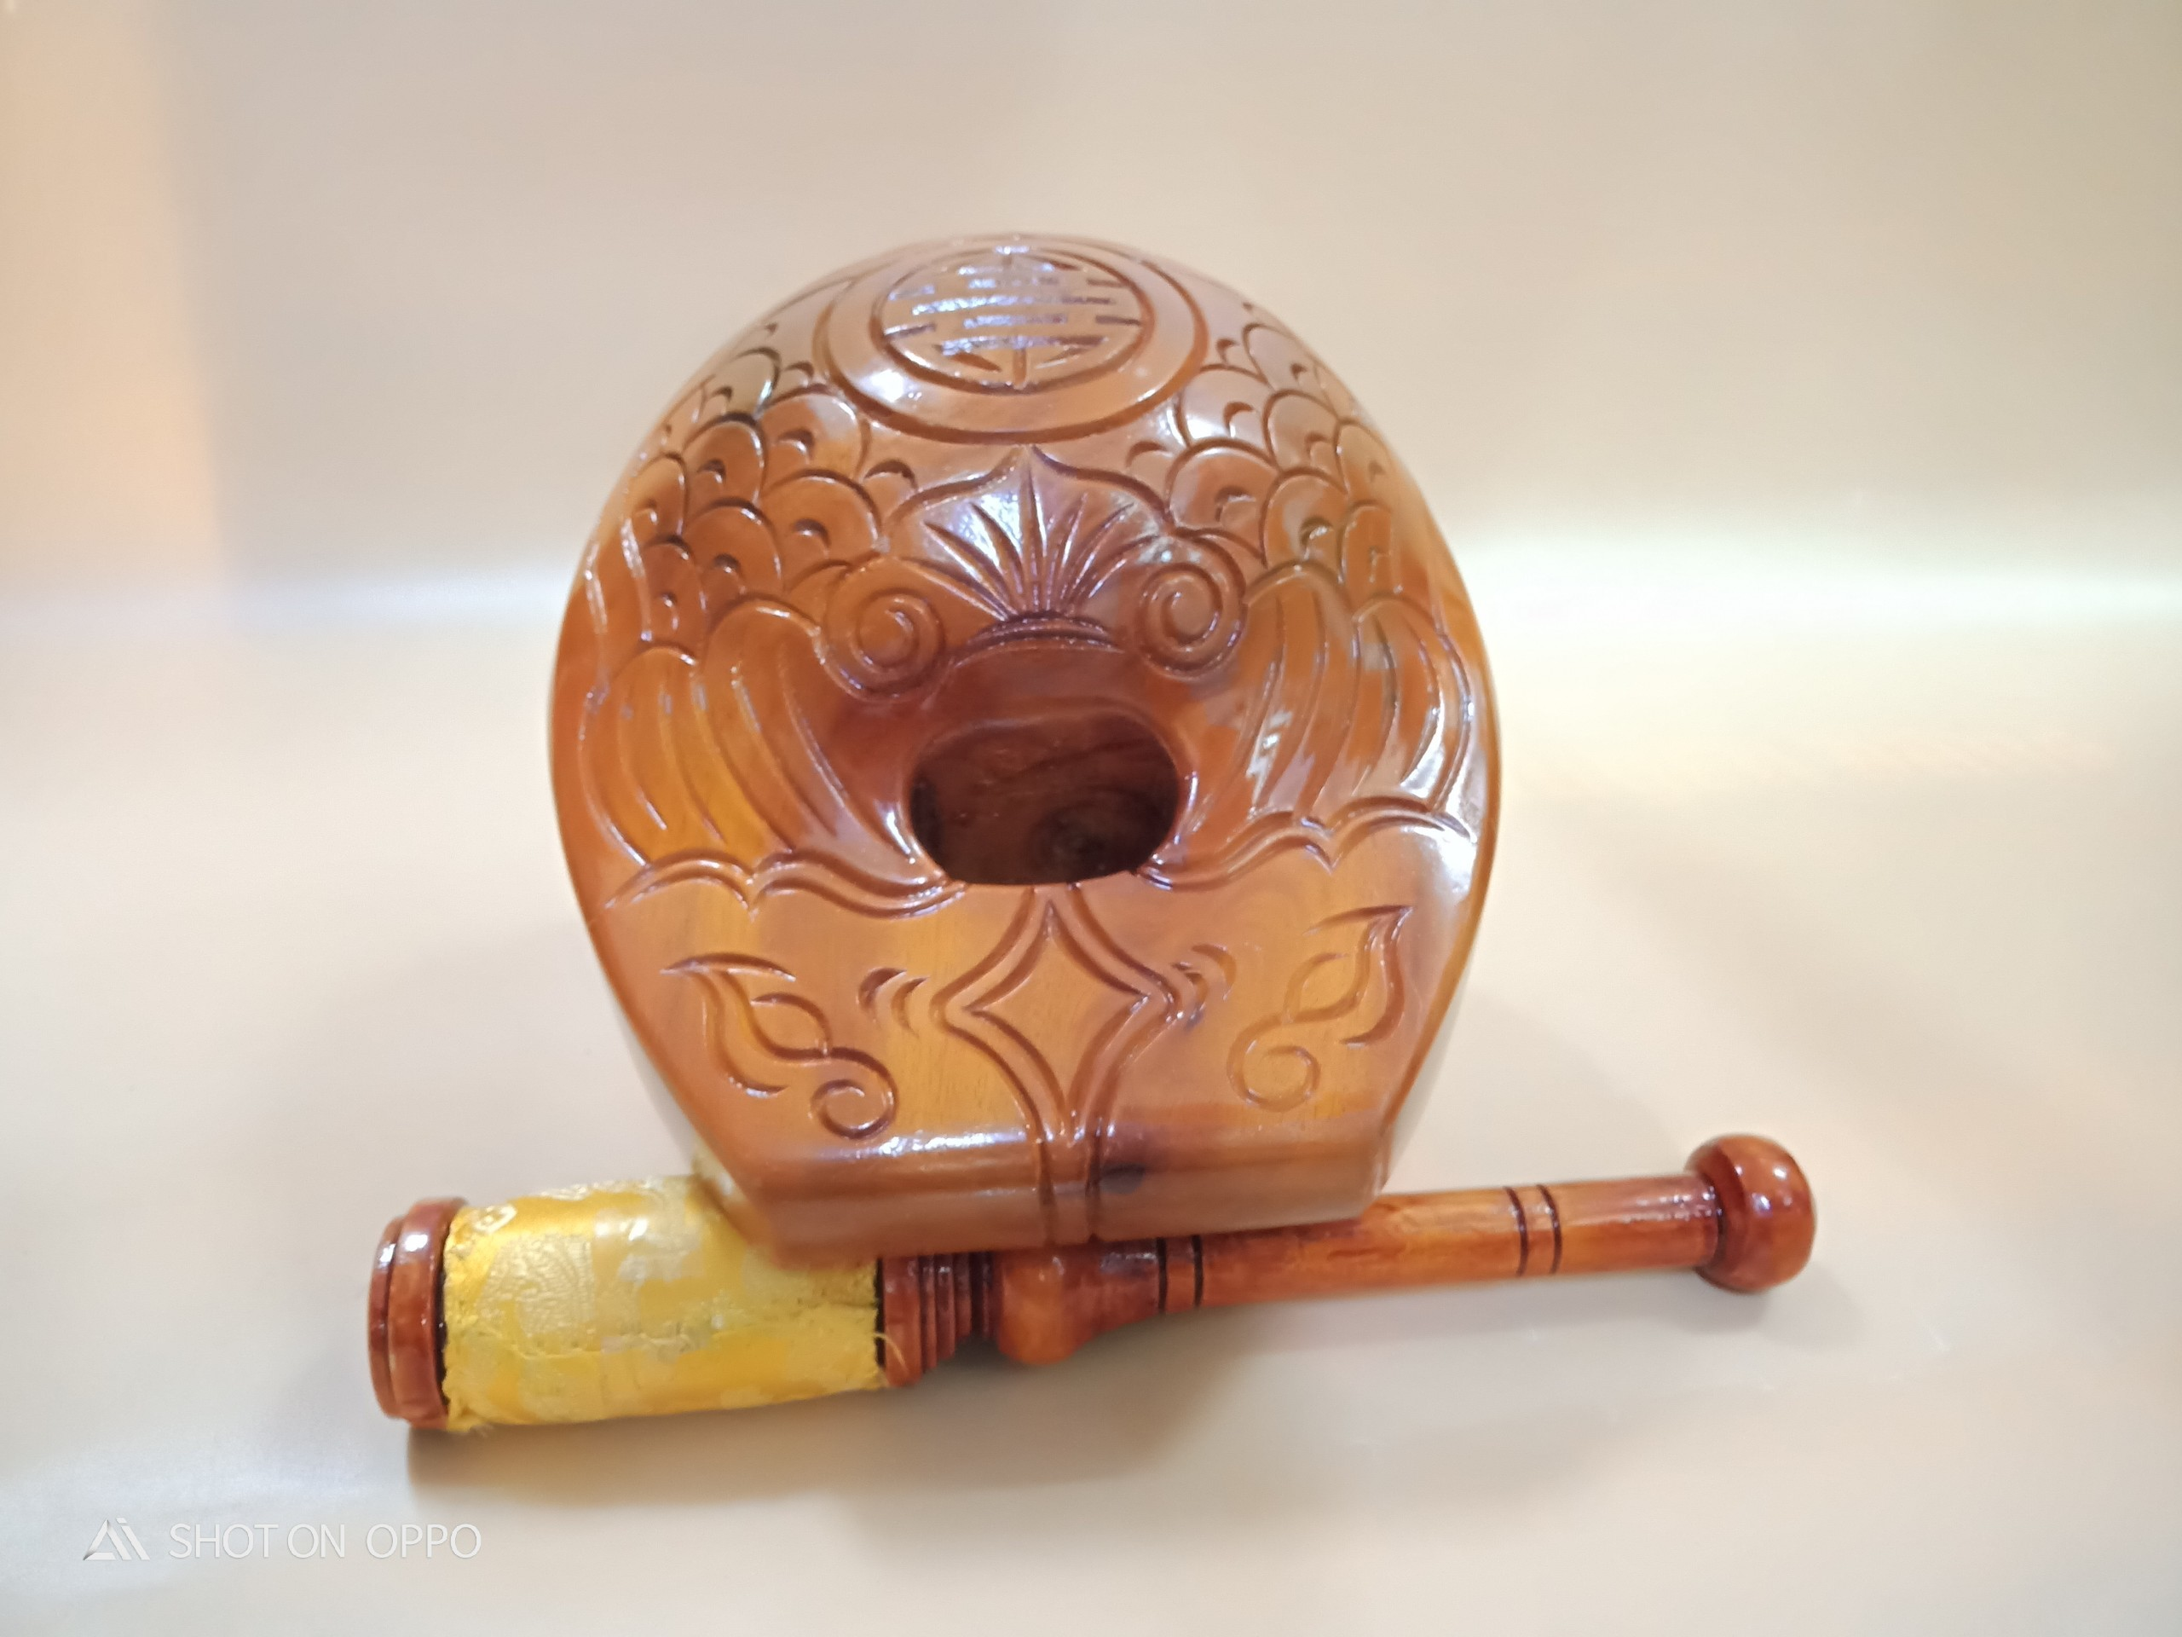
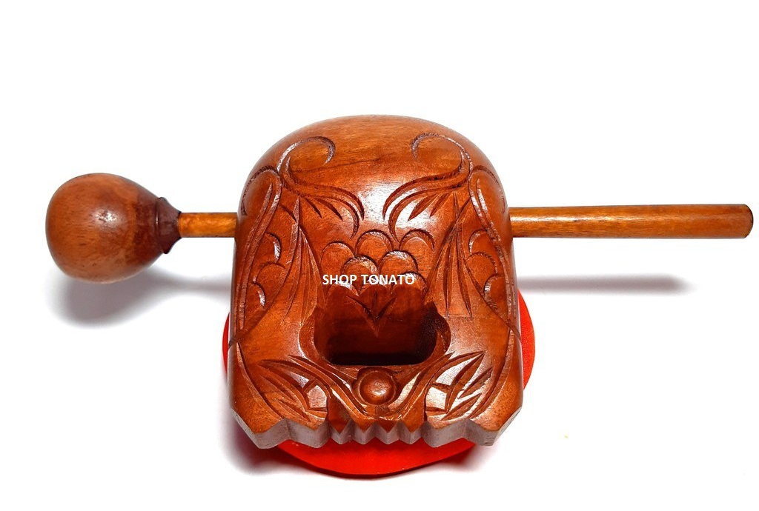
Mõ: nhạc cụ dân gian làm bằng tre hoặc gỗ, lòng rỗng, dùng để điểm nhịp hoặc báo hiệu, phát hiệu lệnh.

Slide 8
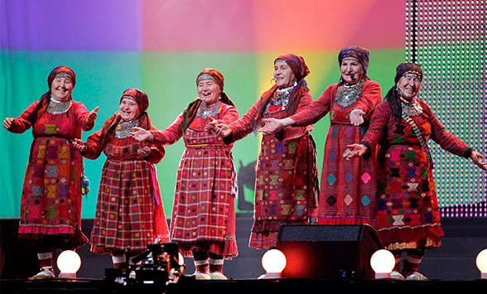
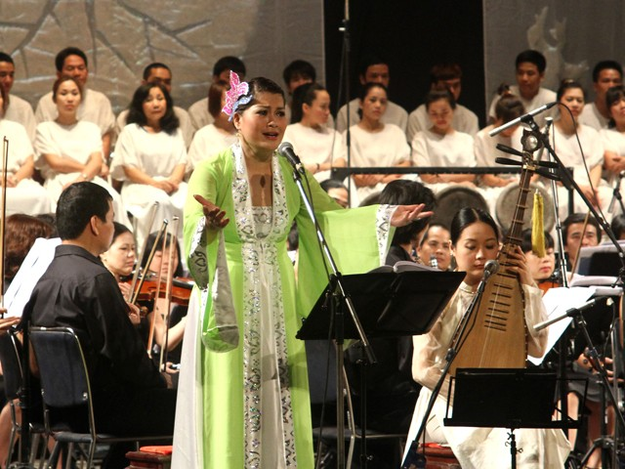
Lĩnh xướng: hát đơn ca một câu, một đoạn trước hoặc sau phần hát của tập thể

Slide 9
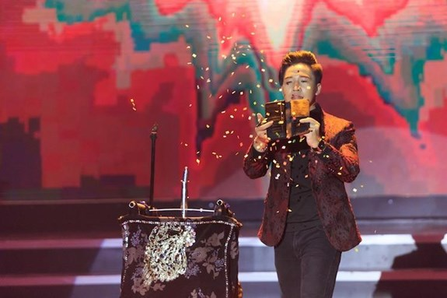
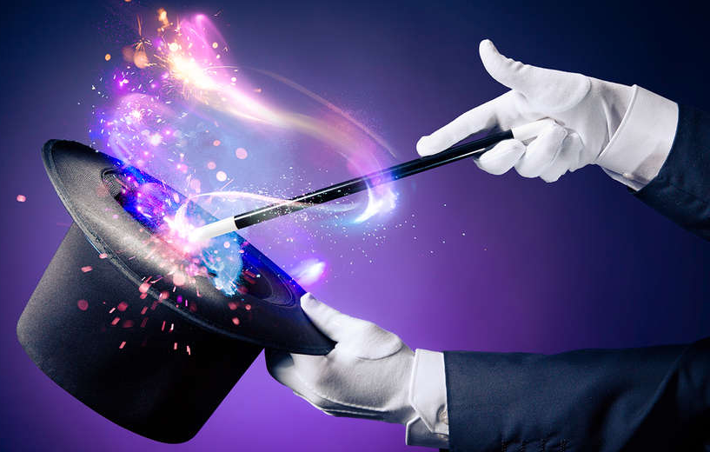
Ảo thuật: làm biến hóa các đồ vật một cách nhanh và khéo léo như có phép lạ.

Slide 10
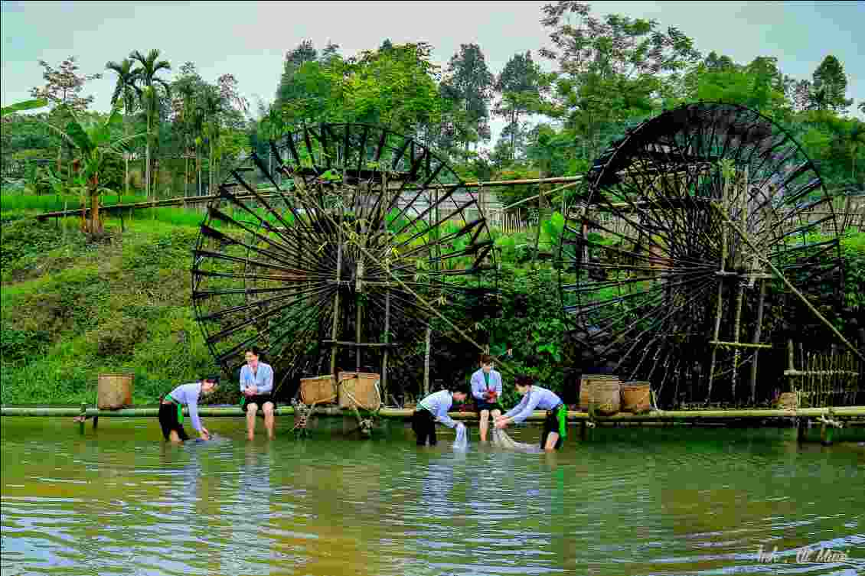
Cọn nước: vật hình bánh xe có gắn một hệ thống ống bằng tre, nứa, có thể tự quay được nhờ sức nước, dùng để đưa nước từ suối, sông lên ruộng

Slide 11
·
Chim Gõ Kiến nổi mõ
Gà Rừng gọi vòng quanh:
- Sáng rồi đừng ngủ nữa
Nào, đi hội rừng xanh!
Công dẫn đầu đội múa
Khuớu lĩnh xướng dàn ca
Kỳ nhông diễn ảo thuật
Thay đổi hoài màu da.
Tre, trúc nổi nhạc sáo
Khe suối gảy nhạc đàn
Cây rủ nhau thay áo
Khoác bao màu tươi non.
Nấm mang ô đi hội
Tới suối, nhìn mê say
- Ô kìa anh cọn nước
Đang chơi trò đu quay!.
(Vương Trọng)
·

Slide 12
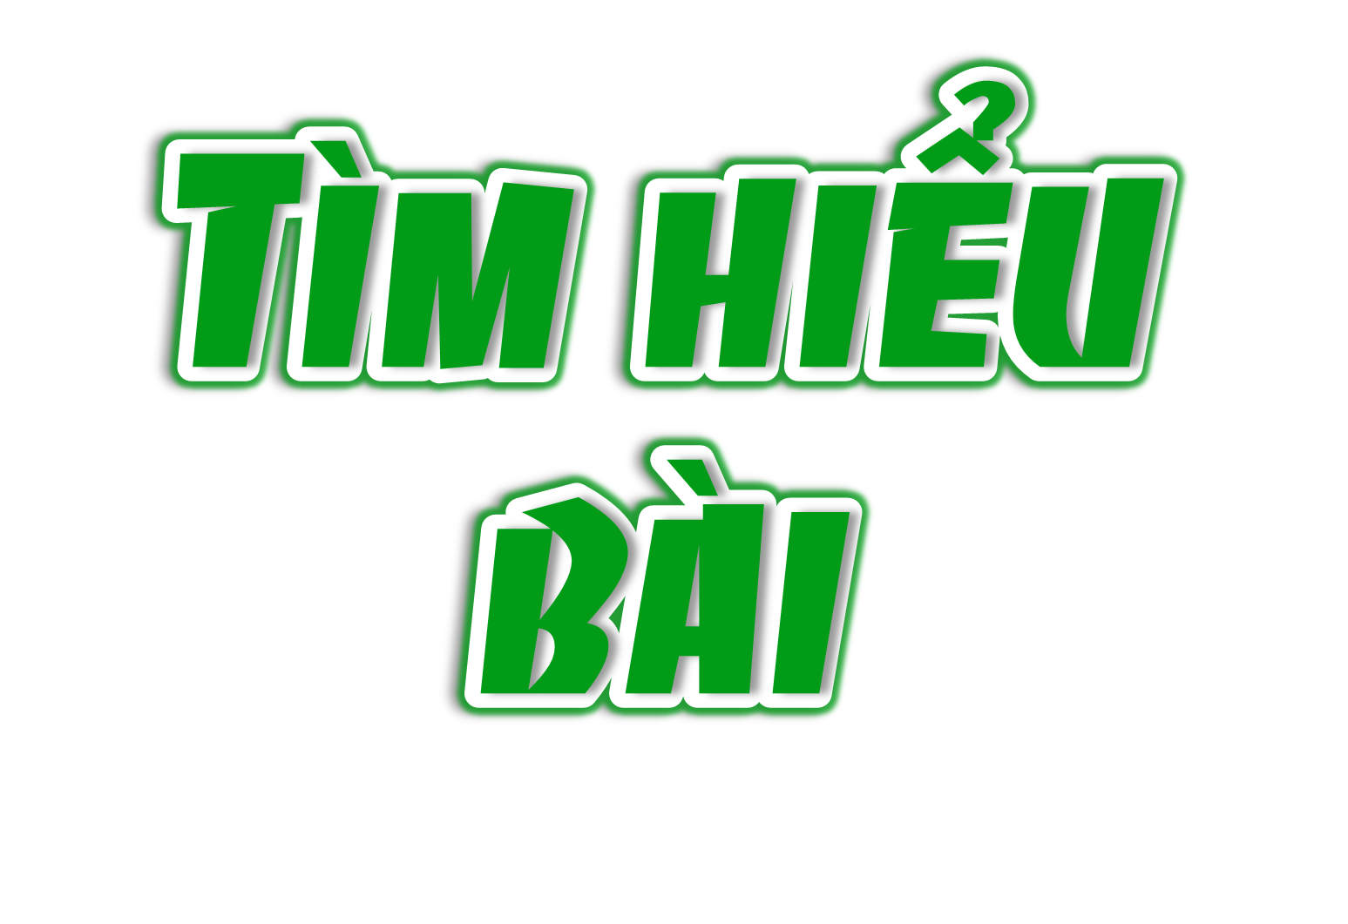
·
·

Slide 13

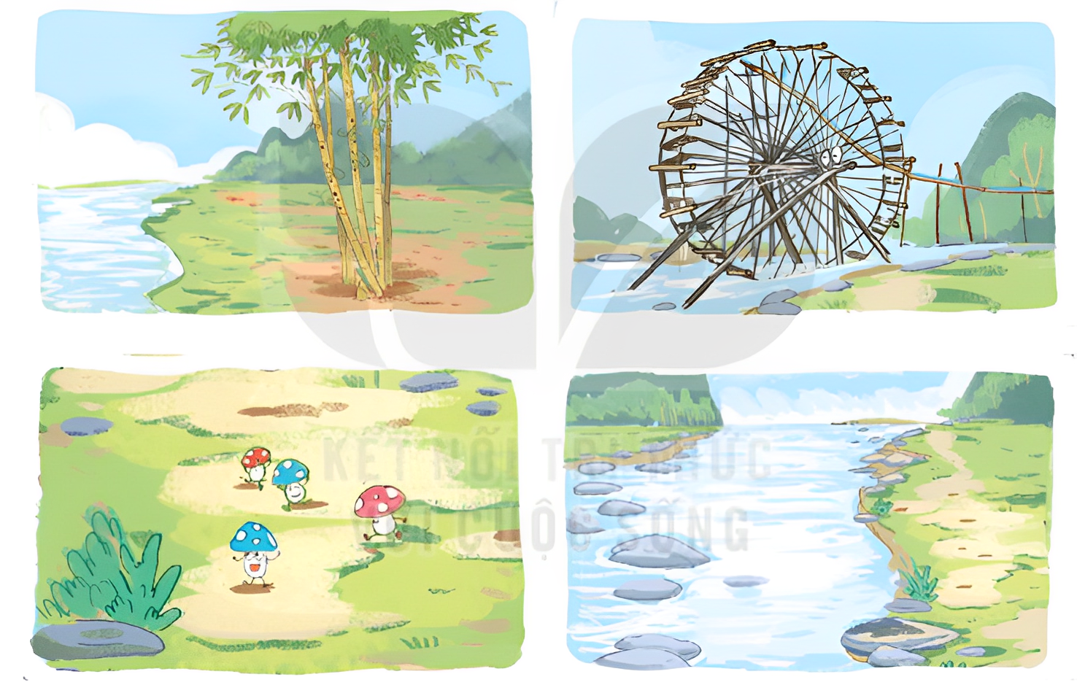
Các sự vật dưới đây tham gia vào ngày hội như thế nào?

Slide 14
Tre, trúc – thổi nhạc sáo
Cọn nước – chơi trò đu quay
Nấm – mang ô đi hội
Suối – gảy nhạc đàn

Slide 15

Cùng bạn hỏi – đáp về hoạt động của các con vật trong ngày hội rừng xanh?
M:
- Chim gõ kiến làm gì?
- Chim gõ kiến nổi mõ.

Slide 16

Cùng bạn hỏi – đáp về hoạt động của các con vật trong ngày hội rừng xanh?
- Gà rừng làm gì?
- Gà rừng gọi mọi người trong rừng dậy đi hội.
- Công làm gì?
- Công dẫn đầu đội múa.
- Kì nhông làm gì?
- Kì nhông diễn ảo thuật.
- Khướu làm gì?
- Khưới lĩnh xướng dàn ca.

Slide 17

Bài thơ nói đến những âm thanh nào? Những âm thanh ấy có tác dụng gì?
Những âm thanh được nói đến trong bài là: nhạc sáo, nhạc đàn.

Slide 18

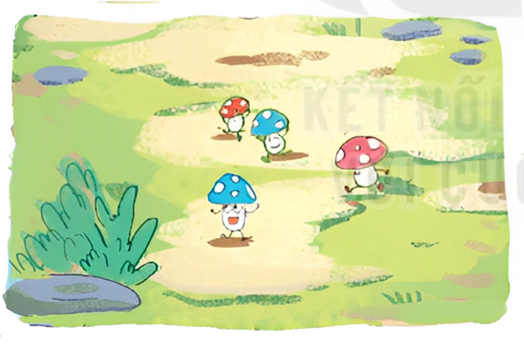
Em thích nhất hình ảnh nào trong bài thơ? Vì sao?
Em thích nhất hình ảnh nấm mang ô đi hội. Vì hình ảnh những chiếc nấm nhỏ xinh được miêu tả rất ngộ nghĩnh, đáng yêu.

Slide 19
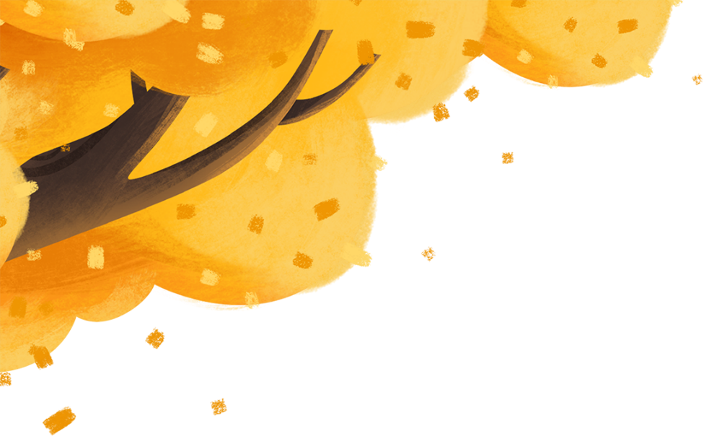

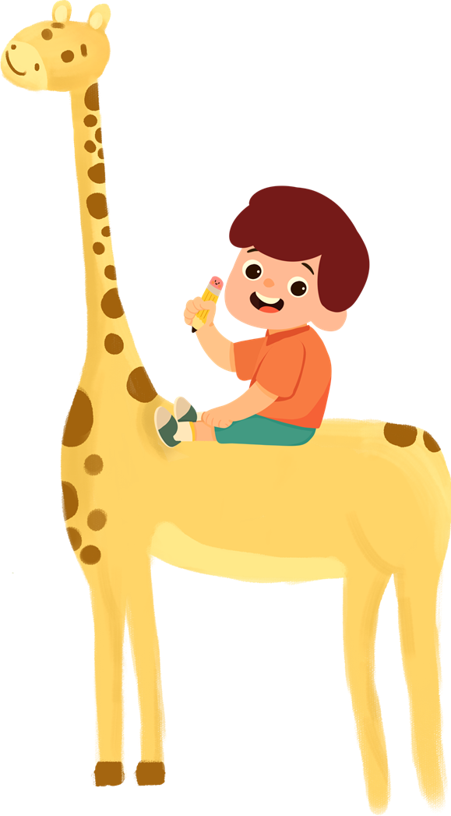
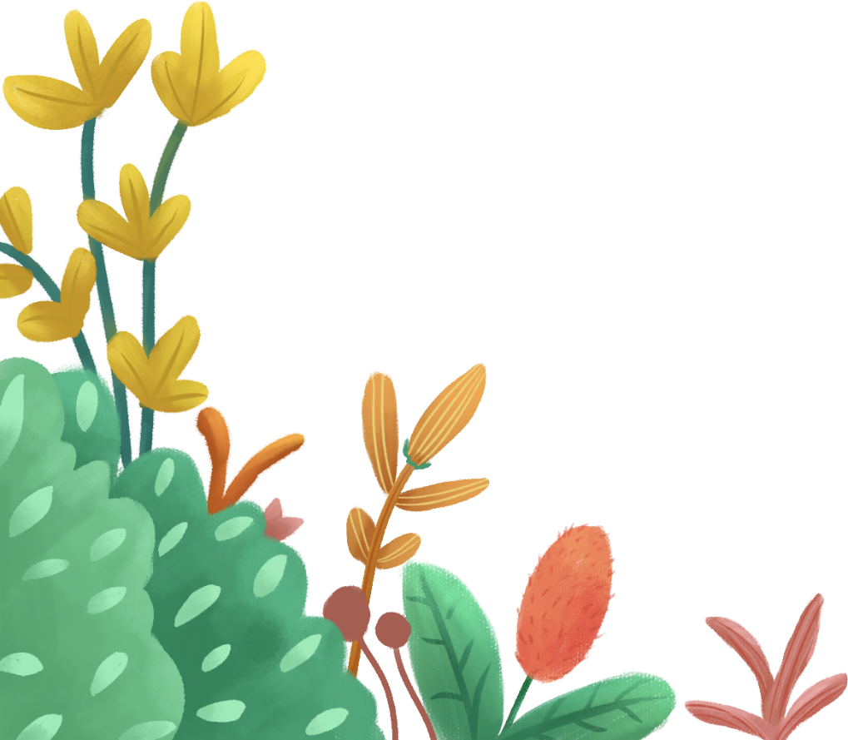
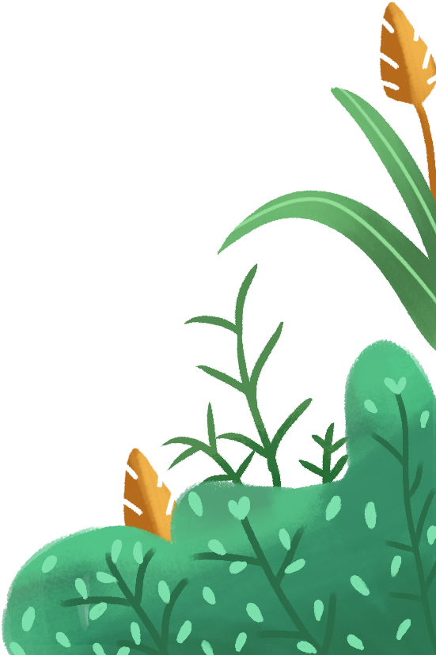
Bài thơ thể hiện sự vui nhộn của ngày hội rừng xanh. Thiên nhiên xung quanh chúng ta là một thế giới vô cùng kì thú và hấp dẫn.

Slide 20

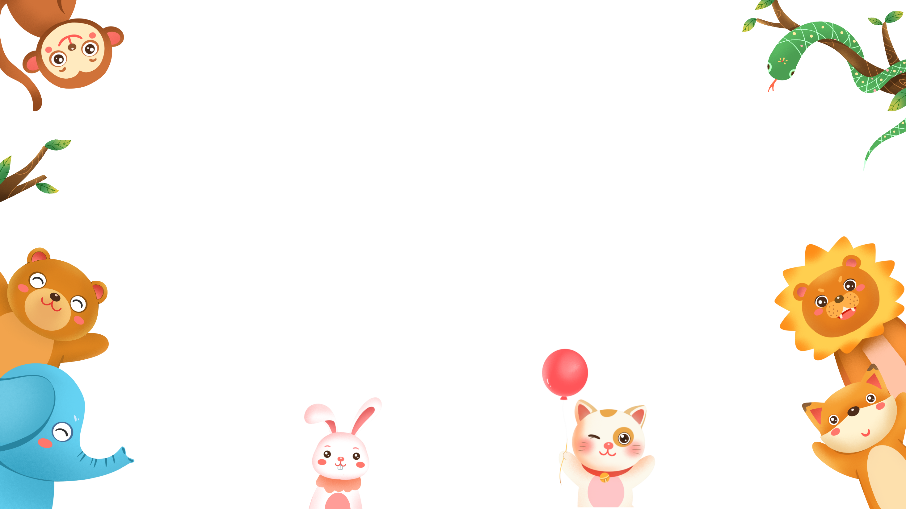




Slide 21
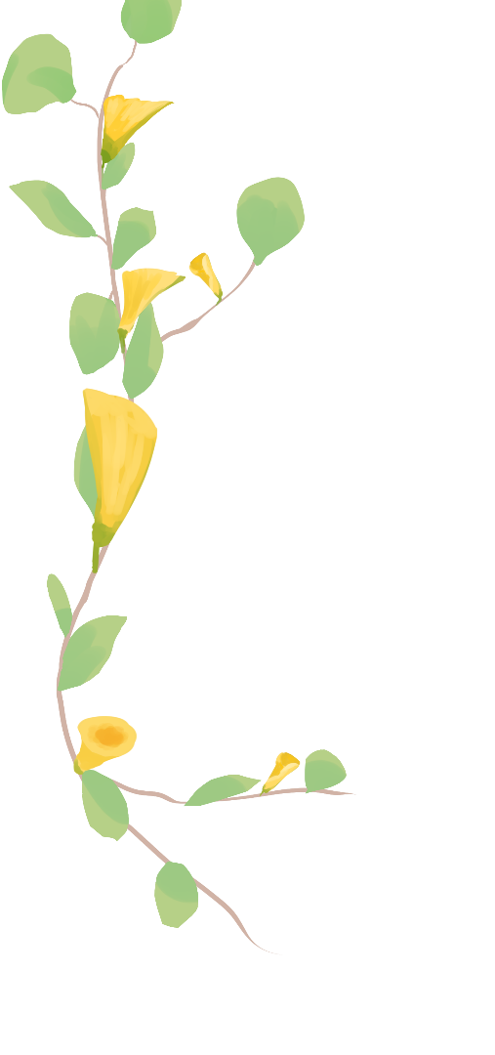

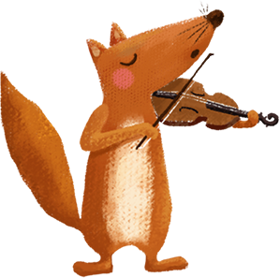
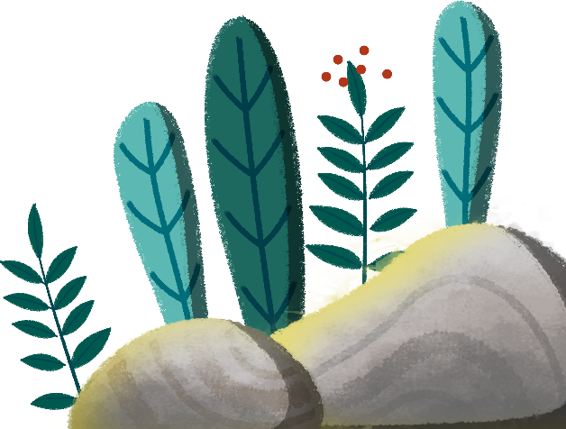
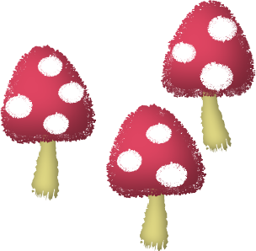



Nói điều em biết về rừng (qua phim ảnh, sách báo)
G:
- Em biết đến khu rừng đó nhờ đâu?
- Cây cối trong khu rừng đó như thế nào?
- Trong khu rừng có những con vật gì?
- Nêu cảm nghĩ của em về khu rừng đó.

Slide 22
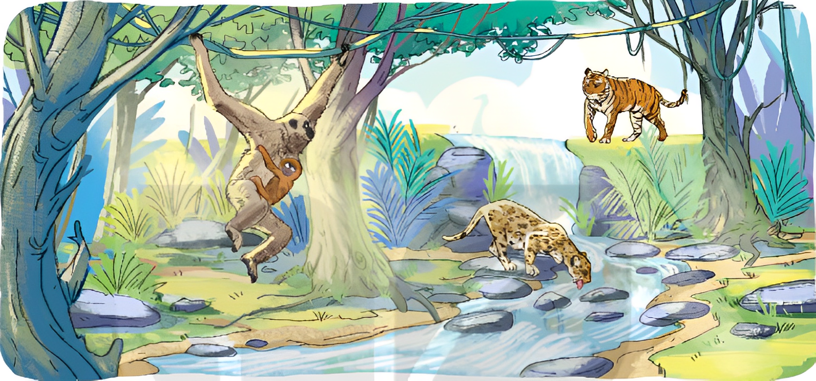
- Em biết đến rừng Cúc Phương nhờ một chương trình trên ti vi.
- Cây cối trong rừng rất tươi tốt, rậm rạm. Rừng có nhiều loại cây khác nhau.
- Trong rừng Cúc Phương có nhiều loài chim, khỉ, cá và các loại côn trùng.
- Rừng Cúc Phương là một khu rừng rộng lớn. Em mong một lần được đến tận nơi để khám phá khu rừng này.

Slide 23

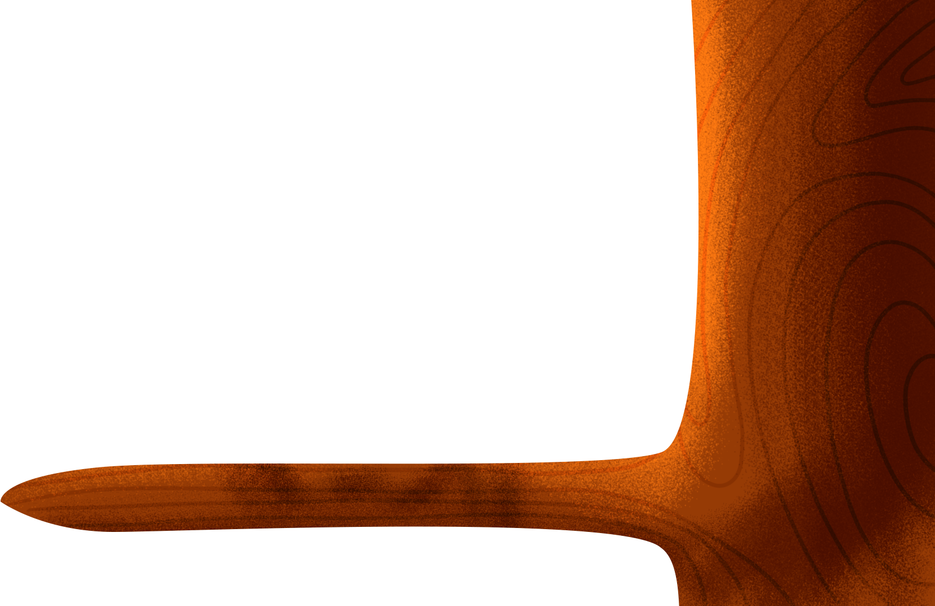
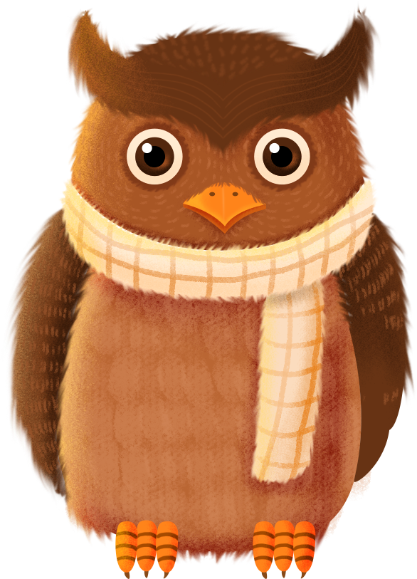

Hãy chung tay bảo vệ rừng bạn nhé!

Slide 24




Chia sẻ bài học với người thân.
Chuẩn bị bài mới

Slide 25


